Slide 1
Отчетная коллегия
Департамента энергетики и тарифов
Ивановской области
«Итоги деятельности Департамента
за 2022 год и основные задачи
на 2023 год»
Докладчик: начальник Департамента
энергетики и тарифов Ивановской области
Морева Евгения Николаевна
6 марта 2023 г.

Slide 2
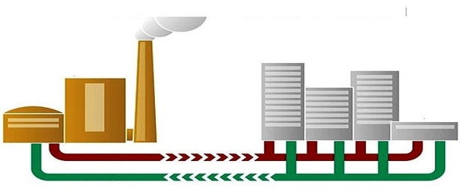
Департамент энергетики и тарифов Ивановской области
Тарифы в срок!
ТСО, теплосетевые и транзитные организации, не соответствующие критериям
СТАТУС прекращен
Ценовая зона
ТС – Иваново
Топливно-энергетический
баланс утвержден

Slide 3
Департамент энергетики и тарифов Ивановской области
Индексация тарифов на услуги инфраструктурного сектора (Прогноз Минэкономразвития РФ, сентябрь 2022 года)
 | С 1 июля 2022 г. |  | С 1 декабря 2022 г. |  | с 1 января 2023 г. по 30 июня 2024 г.
 | Россия | Ив. обл. | Россия | Ив. обл. | Россия и Ив. обл.
Газ - оптовые цены, исключая населения | 5,0% | - | 8,5% | - | 0%
- оптовые цены для населения | 3,0% | - | 8,5% | - | 0%
- транспорт газа | 4,0% | - | 8,5% | - | 0%
Электроэнергия - цены на оптовом рынке | 3,5% | - | 8,0% | - | 0%
- тарифы сетевых компаний | 3,8% | 3,1 – 5,7% | 9,0% | 9,0% | 0%
- тарифы для населения | 5,0% | 5,0% | 9,0% | 9,0% | 0%
Совокупный платеж граждан за КУ | 4,0% | 3,4% | 9,0% | 9,0% | 0%

Slide 4
Департамент энергетики и тарифов Ивановской области
Средний индекс роста совокупной платы граждан
за коммунальные услуги по Ивановской области

Slide 5
Департамент энергетики и тарифов Ивановской области
Предельные индексы изменения размера платы за коммунальные услуги – фактор, ограничивающий рост тарифов
С 1 июля 2022г.
С 1 декабря 2022г.
1,5 года
3,4%
2%
5,4%
9%
2%
11%
0%
0%
0%
Указ Губернатора Ивановской области от 13.12.2021 № 167-уг
Указ Губернатора Ивановской области от 18.11.2022 № 150-уг

Slide 6
Департамент энергетики и тарифов Ивановской области
Рост тарифов на коммунальные ресурсы для населения
с декабря 2022 г.
Коммунальная услуга | Ивановская область | г. Иваново | Льготные тарифы
Электроэнергия одноставочный тариф | 9,0% |  | -
Электроэнергия зонный тариф | 11,0% |  | -
Газ | 8,5% |  | -
ТКО | 9,0% |  | -
Тепловая энергия | 9,1% | ценовая зона | 0% - 11,0%
Горячая вода | 8,8% | ценовая зона | 11,0%
Водоснабжение | 10,7% | 11,5% | 0% - 11,0%
Водоотведение | 3,8% | 11,5% | 0% - 13,0%

Slide 7
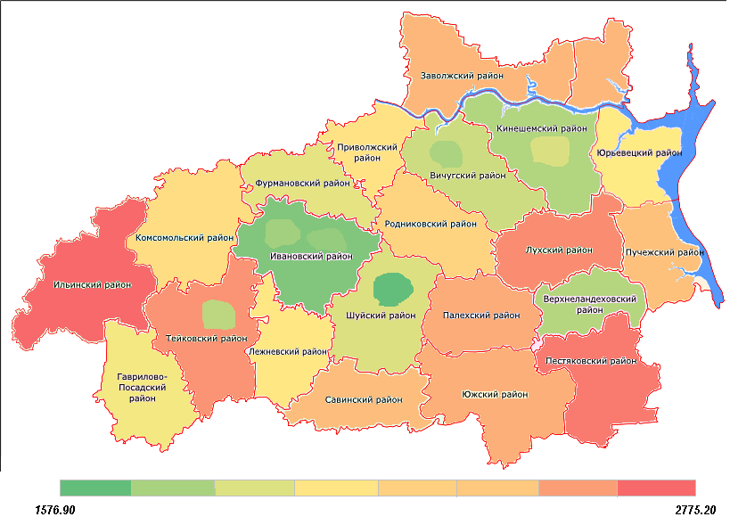
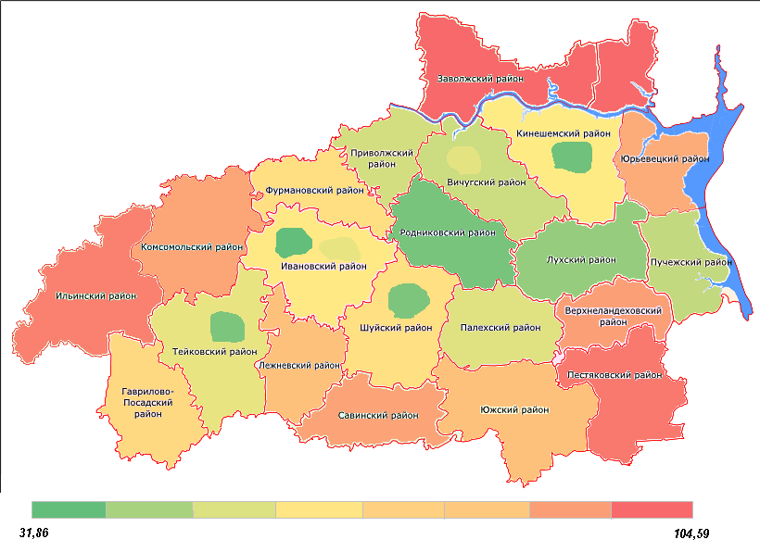
Департамент энергетики и тарифов Ивановской области
«Заморозка» высоких тарифов для населения
Теплоснабжение
Самые высокие тарифы на тепловую энергию для населения в Гаврилово-посадском, Ильинском и Родниковском районах установлены с 1 декабря 2022г. без роста и увеличиваться
не будут
ХВС и водоотведение
Самый высокие тарифы на холодную воду и водоотведение для населения отдельных поселениях Приволжского, Заволжского, Фурмановского, Шуйского районов установлены с 1 декабря 2022г. без роста и увеличиваться
не будут

Slide 8
Департамент энергетики и тарифов Ивановской области
Ценовая зона теплоснабжения - Иваново
ЕТО-1 | «Т Плюс» | 2 137 960 Гкал
ЕТО-2 | «ПСК» | 2 045 Гкал
ЕТО-3 | Аакадемия МЧС | 1 485 Гкал
ЕТО-4 | «Гринвилль Тепло» | 2 386 Гкал
ЕТО-5 | «Тепловые системы» | 3 241 Гкал
ЕТО-6 | «Квартал» | 3 301 Гкал

Slide 9
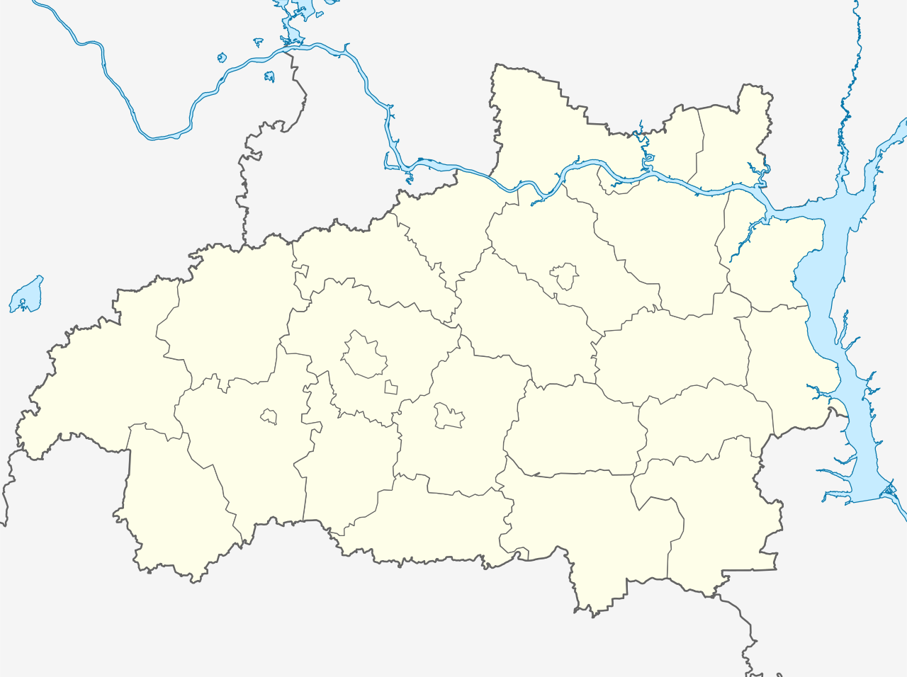
Департамент энергетики и тарифов Ивановской области
Зона действия АО «Водоканал»
49,55
34,78
Кинешма
- существующая зона действия
Приволжский
Кинешемский
- перспективная зона действия
Иваново
43,74
25,40
Ивановский
Шуя
Кохма
Палехский
- динамика тарифа на питьевую воду для населения
- выявление неучтенных потерь и расходов воды
- контроль качества воды
- снижение перерывов подачи воды
- Знания, опыт, навыки, техническая оснащенность

Slide 10
Департамент энергетики и тарифов Ивановской области
Расчетная сумма субсидий на 2023 г. - 12 млн. руб. (-1,3%)

Slide 11
Департамент энергетики и тарифов Ивановской области
Плата за услугу по обращению с ТКО в регионах ЦФО

Slide 12
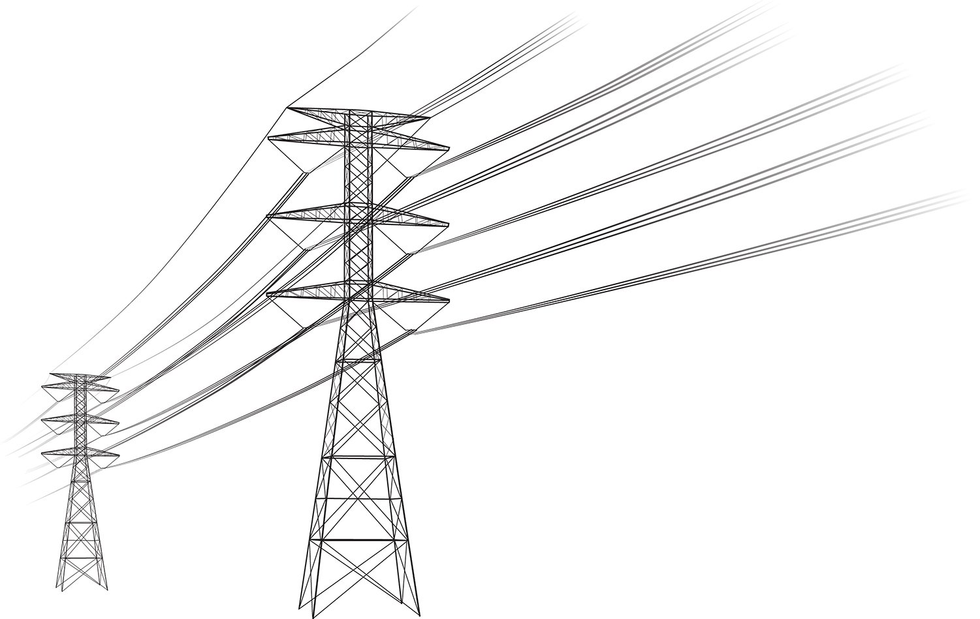
Департамент энергетики и тарифов Ивановской области
Тарифы на электрическую энергию для городского населения с НДС в разрезе регионов ЦФО

Slide 13
Департамент энергетики и тарифов Ивановской области
Сбытовые надбавки гарантирующих поставщиков 1-го уровня в регионах ЦФО с 1 декабря 2022 г., руб./кВт.ч

Slide 14
Департамент энергетики и тарифов Ивановской области
Единые (котловые) тарифы на услуги по передаче электрической энергии для прочих потребителей, руб./кВтч

Slide 15
Департамент энергетики и тарифов Ивановской области
Спецнадбавка – источник финансирования газификации и «догазификации»

Slide 16
Департамент энергетики и тарифов Ивановской области
Информационно-аналитическая система ведения топливно-энергетического баланса Ивановской области (ИАС ТЭБ)
Электроснабжение
Теплоснабжение
Газоснабжение
Торговля топливом
…
Жилищное хозяйство
Бюджетная сфера
Промышленный сектор Сфера услуг
Поставщики
Потребители

Slide 17
Департамент энергетики и тарифов Ивановской области
Основные функции системы:
МУНИЦИПАЛЬНЫЙ
УРОВЕНЬ
Осуществлять сбор, обработку и представление информации для составления фактических и прогнозных ТЭБ муниципальных образований в соответствии с пунктом 10 статьи 23 Федерального закона от 27.07.2010 № 190-ФЗ «О теплоснабжении»
через ИАС ТЭБ
РЕГИОНАЛЬНЫЙ УРОВЕНЬ
Формирование интегрированной
базы статистических данных по
поставщикам и потребителям
топливно-энергетических ресурсов
СВОДНЫЙ ТЭБ региона в разрезе муниципальных образований
БЮДЖЕТНЫЕ УЧРЕЖДЕНИЯ, ПРЕДПРИЯТИЯ И ОРГАНИЗАЦИИ – ПОСТАВЩИКИ/ ПОТРЕБИТЕЛИ ТЭР
Результат:
Повышение эффективности государственной политики в сфере ТЭК Ивановской области
Комплексный анализ ретроспективы накопленной информации с возможностью оценки состояния ТЭК для определения ориентиров дальнейшего развития, а также оценки эффективности принятых программных решений
Предоставление первичной исходной информации для ведения ИАС ТЭБ

Slide 18
Департамент энергетики и тарифов Ивановской области
Нормативы топливно-энергетических ресурсов (ТЭР)
Нормативы ТЭР - важная составляющая расчета тарифов на тепловую энергию
От нормативов ТЭР зависит конечная величина тарифов
В 2022 году Департаментом утверждено и согласовано
732 нормативов, из них:
312 нормативов удельного расхода топлива;
342 нормативов потерь тепловой энергии и теплоносителя;
78 нормативов запасов топлива
Для расчета нормативов Департамент использует специальный программный комплекс, что обеспечивает необходимый качественный уровень решений об утверждении нормативов

Slide 19
Департамент энергетики и тарифов Ивановской области
Представление интересов в судах
Статистика поданных исковых заявлений
Статистика судебных решений в пользу Департамента

Slide 20
Департамент энергетики и тарифов Ивановской области
Задачи на 2023 год
Сбалансированные и справедливые тарифы в срок!
Снижение субсидий!
Потери воды – теперь утверждаем мы!
Системообразующая ТСО!
Не стесняемся – в ценовые зоны объединяемся!
Технический осмотр ТС – новая методика!

Slide 21
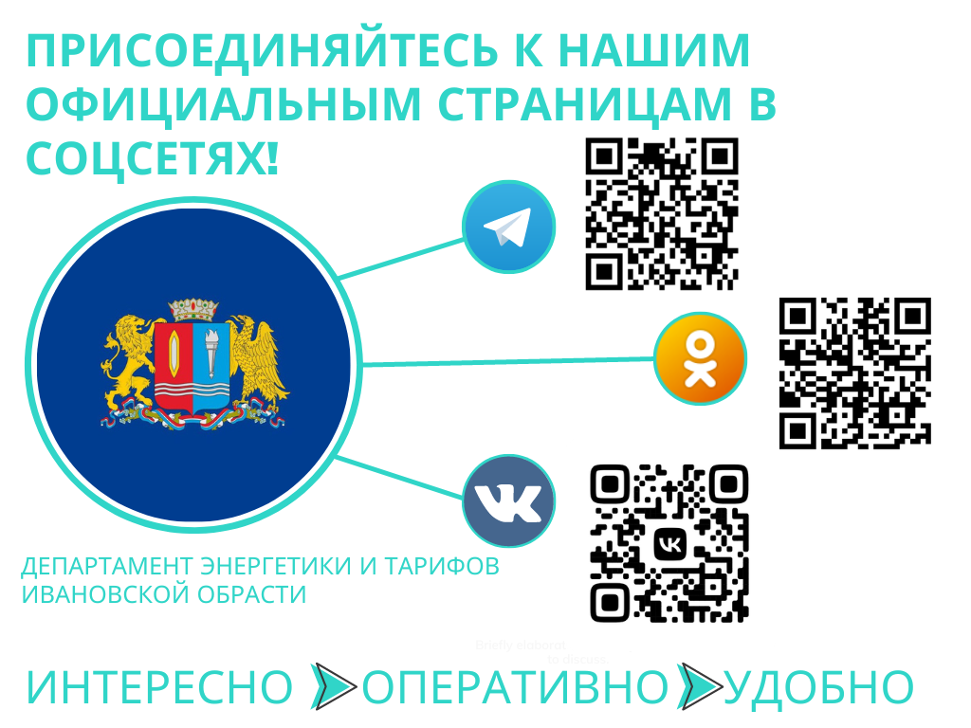
Департамент энергетики и тарифов
Ивановской области

